Slide 1

Littéracie
Conscience phonologique
Conscience phonémique
Fluence
Définitions et exemples

Slide 2
Qu’est-ce que la littéracie ?
« La littéracie renvoie à l’ensemble des compétences et des comportements liés à la lecture-écriture. »
Source | Se préparer à lire et à écrire à la maternelle – Guide pour l’enseignement de la phonologie, du principe alphabétique et de l’écriture à l’école maternelle, Ministère de l’éducation nationale et de la jeunesse, disponible sur le site Eduscol.
« La littéracie, définie par l’OCDE comme « la capacité de comprendre, d’utiliser et d’analyser des textes écrits, afin de pouvoir réaliser ses objectifs, développer ses connaissances et son potentiel et jouer un rôle actif dans la société » est la résultante de diverses compétences qui sont à la fois cognitives, sociales et linguistiques (Moreau, 2013, p. 16).
Source | Corinne Delhay, « Le commentaire stylistique du CAPES : un exercice académique au service des compétences en littéracie ? », Lidil [En ligne], 56 | 2017, mis en ligne le 01 novembre 2017, consulté le 13 janvier 2021. URL : http://journals.openedition.org/lidil/4794 ; DOI : https://doi.org/10.4000/lidil.4794

Slide 3
Autrement dit la littéracie…
…concerne toutes les compétences de base permettant à l’élève puis à l’adulte de maitriser suffisamment le lire-écrire afin de pouvoir pouvoir communiquer au quotidien à l'écrit autant qu'à l'oral, pour interagir dans les sphères personnelle, familiale, socioculturelle et professionnelle.

Slide 4
Qu’est-ce que la conscience phonologique ?
« Phonologique » est un adjectif dérivé du nom phonologie lui-même composé de phono- tiré du grec phônê, « voix, son, langage » et de logie tiré du grec logos « discours ».
Ainsi, la conscience phonologique est définie comme la capacité à percevoir, à découper et à manipuler les unités sonores du langage telles que la syllabe, la rime, le phonème.
Par exemple, quand on demande aux élèves de compter les syllabes d’un mot ou de frapper dans ses mains pour segmenter un mot en syllabes, on fait de la phonologie.

Slide 5
Exemples d’activités
Pour développer la conscience phonologique, on peut proposer :
des jeux d’écoute (Ex. Les oiseaux perdus. Objectif : localiser une source sonore et s'orienter dans l'espace jusqu'à cette source. La maman oiseau (l’enseignant ou un élève ) se déplace à l’intérieur de la ronde formée par la classe en appelant ses petits et en imitant un cri d'oiseau ou en disant simplement « coucou !» 2 ou 3 élèves (aux yeux bandés) doivent se déplacer pour aller la rejoindre.
des comptines et formulettes : jeux sur les mots, les rimes, les assonances et allitérations. Vivre corporellement les comptines (« frotte, frotte, frotte » en frottant ses mains…)
des jeux vocaux : imiter le bruit de l’abeille avec sa voix pour le phonème /z/ ou le bruit du vent /v/

Slide 6
Qu’est-ce que la conscience phonémique ?
« Phonémique » est un adjectif dérivé du nom « phonème ».
Un phonème est la plus petite unité sonore d’une langue donnée, caractérisée par des traits distinctifs, et qui, combinée à d’autres, sert à former des unités signifiantes telles que les mots, les phrases, etc.
La conscience phonémique est la prise de conscience que le langage parlé est composé de sons élémentaires, les phonèmes, qui sont les plus petites unités de la parole. Elle apparait vers l’âge de 5 ans.

Slide 7
Exemples d’activités
Distinguer deux mots dont un seul phonème change pain/bain – four/tour
La chasse au phonème : proposer un phonème puis une liste de mot et l’enfant doit lever la main quand on il entend le phonème à chasser.
Loto des phonèmes

Slide 8
Qu’est-ce que la fluence ?
Il s’agit du nombre de mots lus en une minute par un lecteur. (50 mots par minute en moyenne au CP). Cette vitesse de lecture est en lien avec la compréhension des textes. Une fluence trop rapide ou trop lente ne permet pas d’accéder au sens de ce que l’on lit.

Slide 9
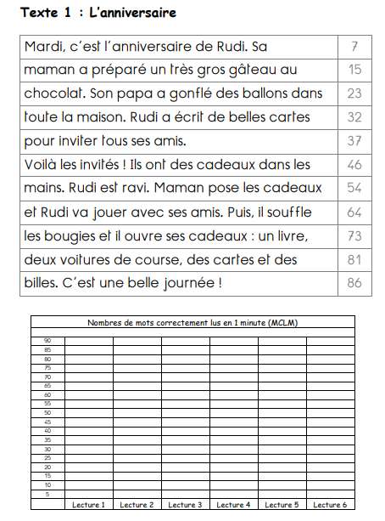
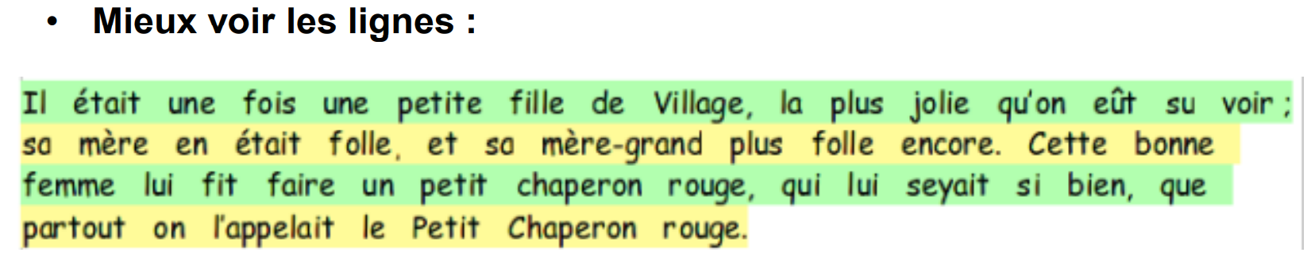
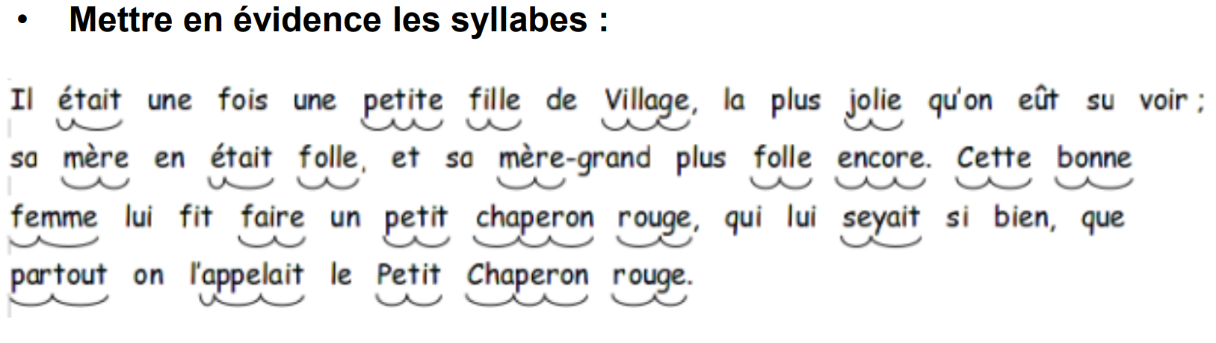
Un exemple de texte pour mesurer la fluence –
Deux exemples d’exercices d’entrainement

